Slide 1
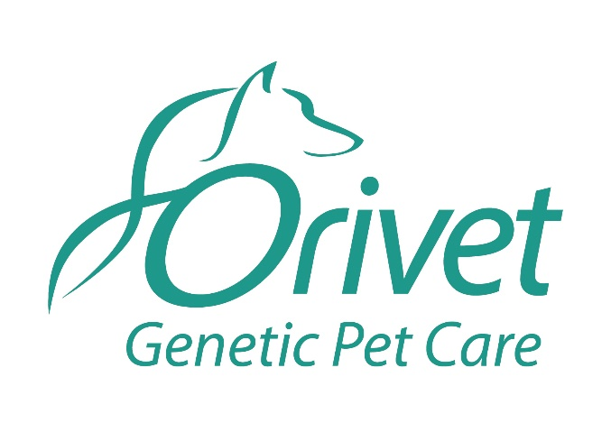
בדיקות DNA – יתרונות ותועלת לחברי הי"ל ומועדוני גזע
Orivet Genetic Pet Care & Raanana veterinary center
March 2019

Slide 2
המרכז הוטרינרי רעננה מבצע בדיקות דנ"א להורות, מחלות(גזעיים, מעורבים וחתולים), זיהוי גזעים בכלב מעורב ועוד מאז 2009

Slide 3
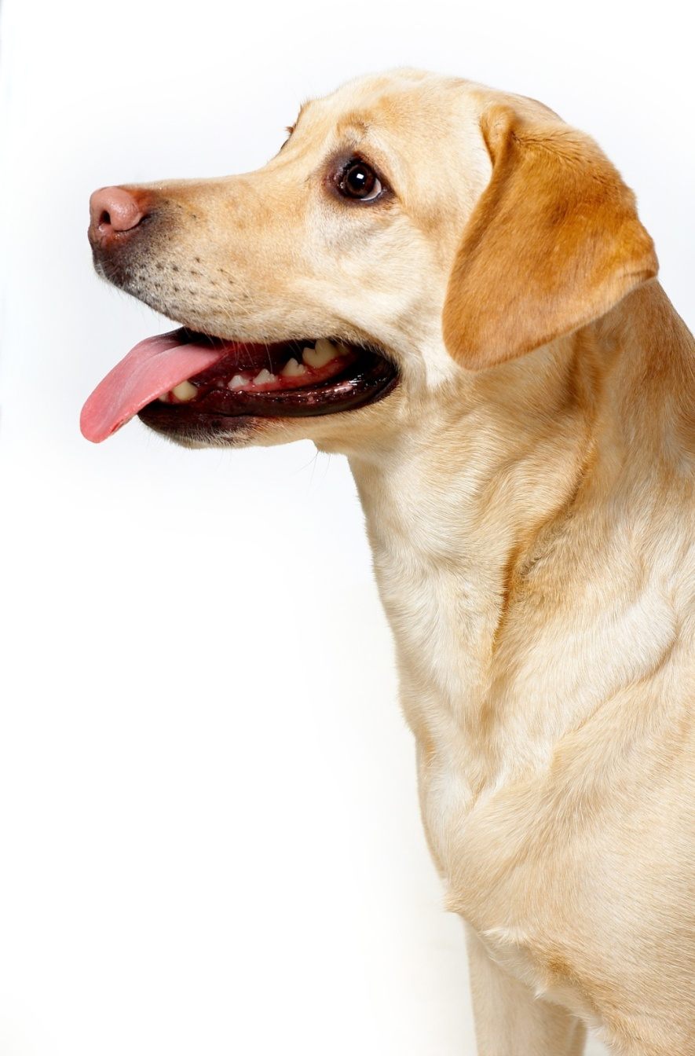
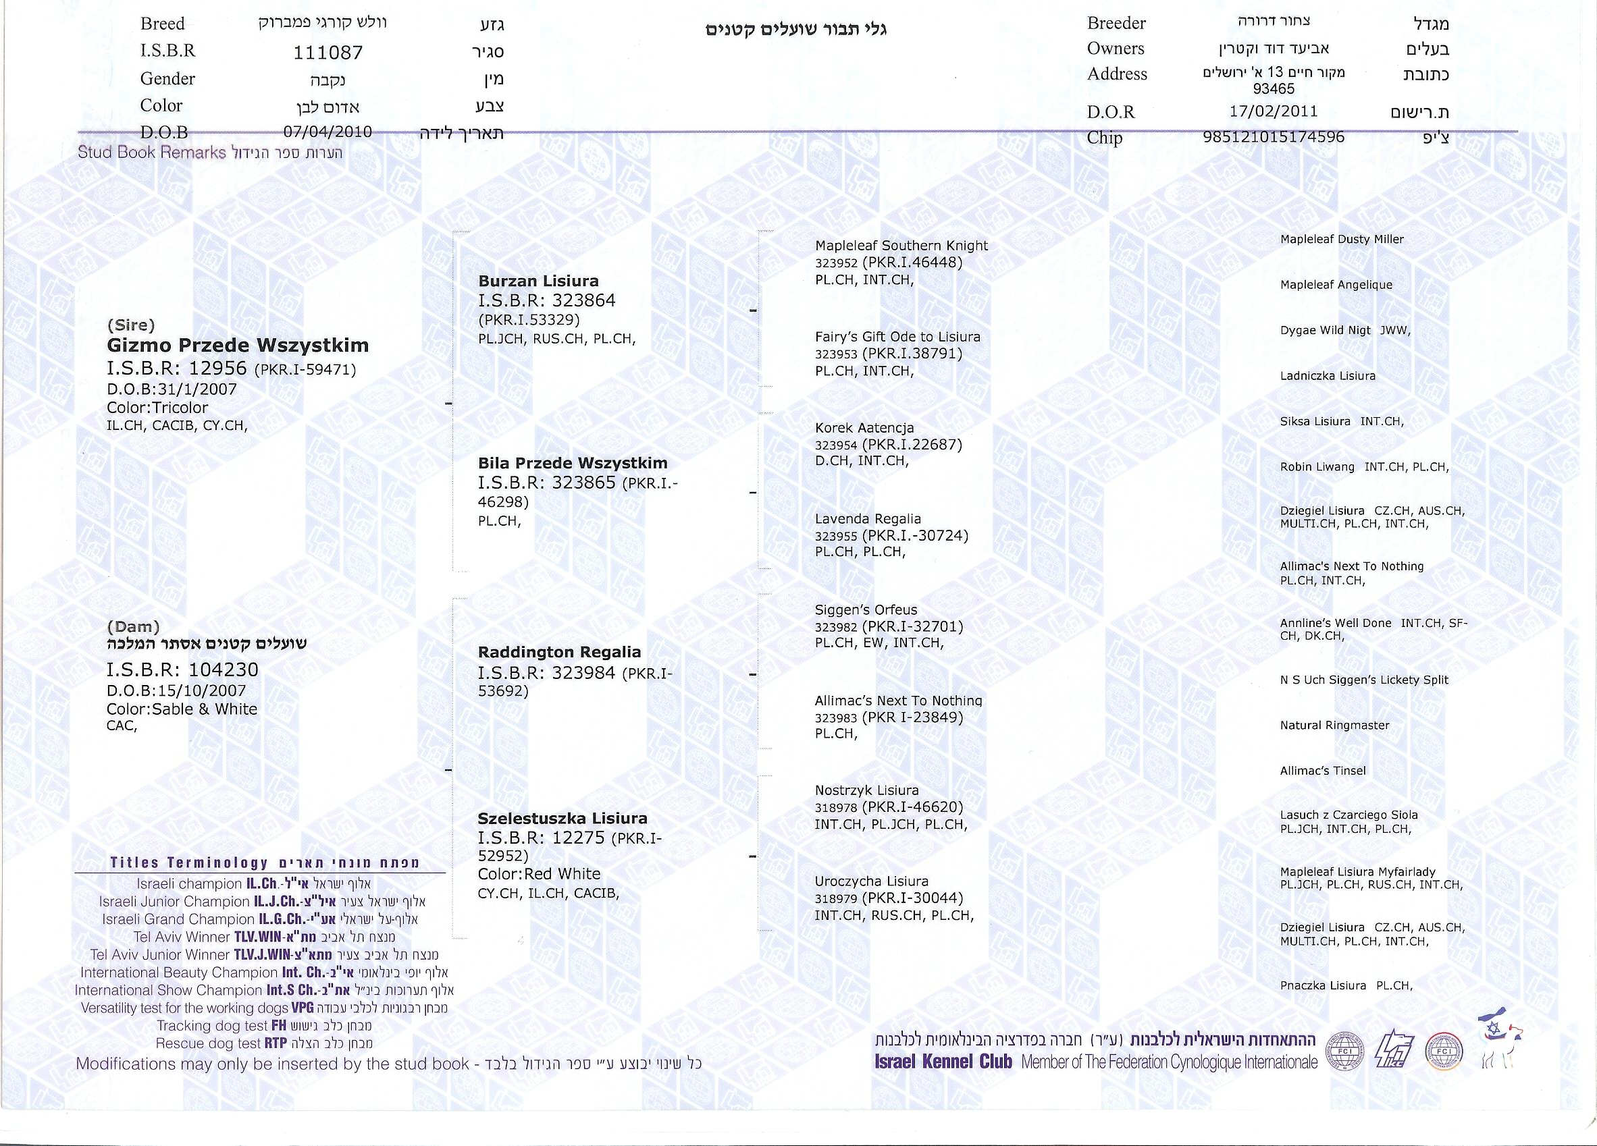
מהם היתרונות בפרופיל DNA?
למה אני צריך את זה?
המטרה- הקמת מאגר מידע
מהימן מבוקר ומדויק
בדיקת DNA מאפשרת הוכחה חד משמעית לזהותו המוחלטת של הגור ולשושלת שלו

Slide 4
Deoxyribonucleic acid
לא הגענו לכאן במטרה לשעמם ולייגע
adenine
chromosomes
genes
polymorphisms
heterozygous
homozygous
recessive
dominant
Notes:
Some find science and DNA as boring and hopefully won’t put you all to sleep. I know it late but to date I never have anyone fall asleep during my talks. Infact most will find it exciting and give you knowledge that

Slide 5
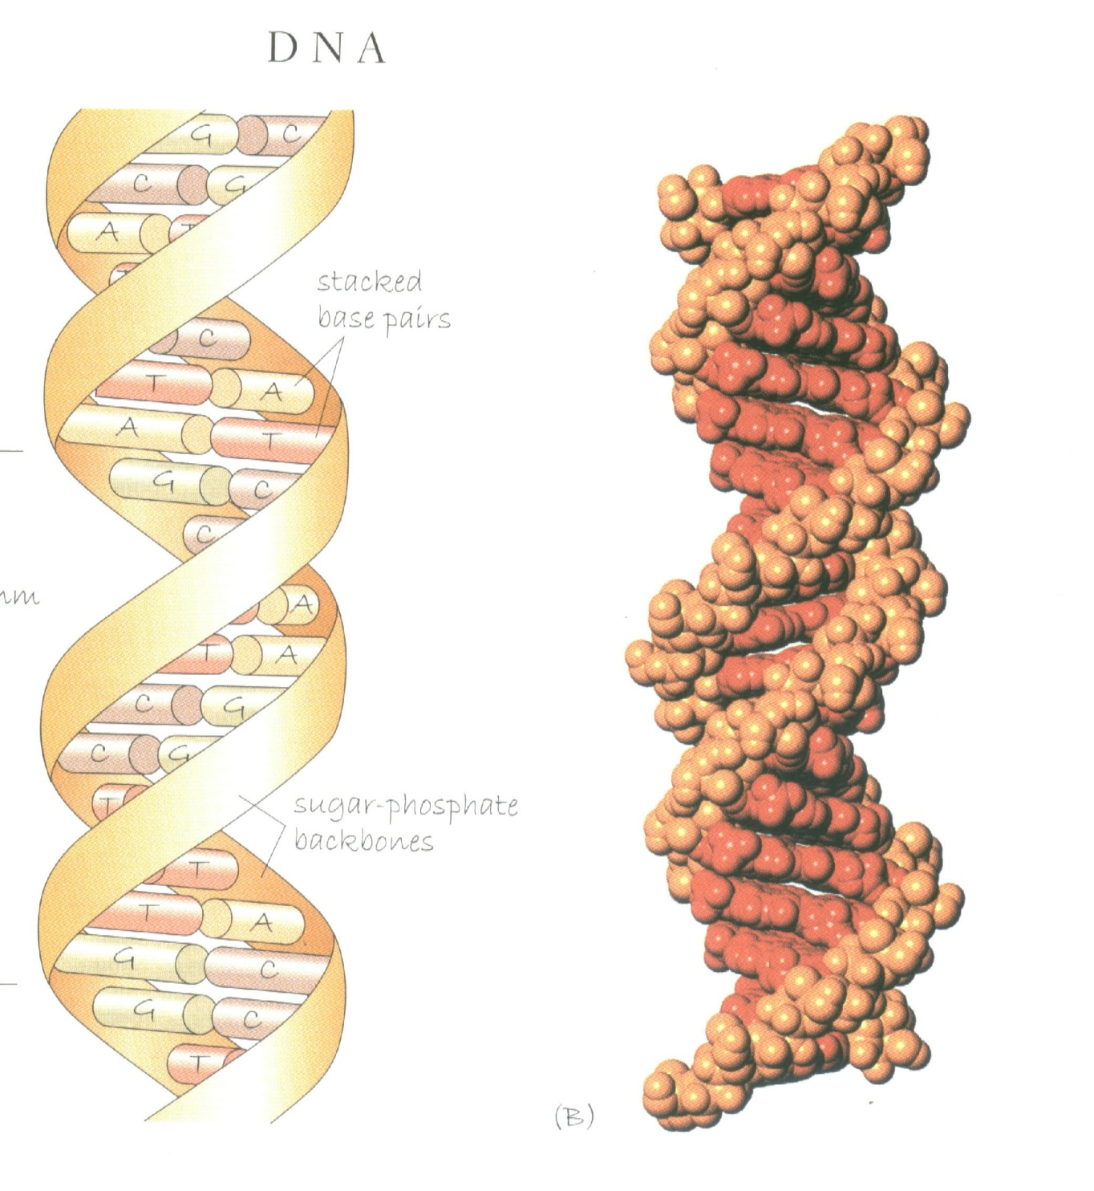
DeoxyriboNucleic Acid
Stable and held together by hydrogen bonds!
Helix
Base pairs
D N A

Slide 6
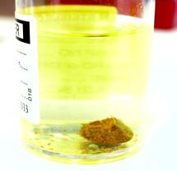
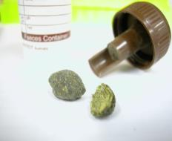
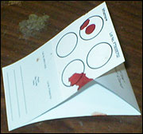
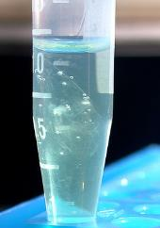
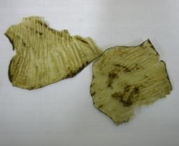
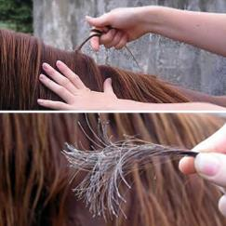
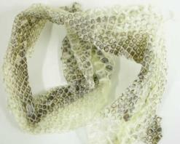
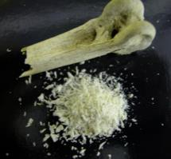
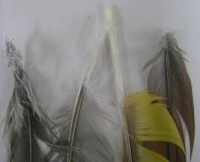

Slide 7
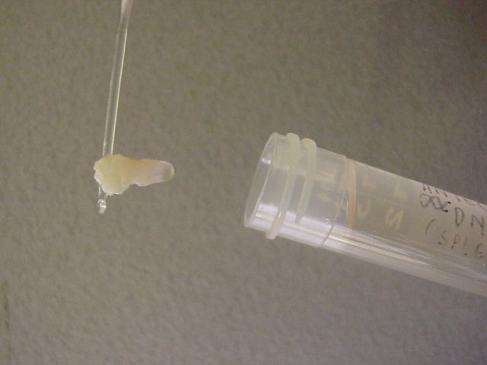
DNA - Where do we Get It?
Tissue
Spleen, Liver, Biopsies
Blood (WBC’s)
Avian/Reptile
Buccal Swabs
Semen
Hair Roots
Blood Stains
Feathers
Faecal Pellets
Can trace one’s profile through their ancestry and screen for genetic diseases
DNA is unique – only identical for identical twins
Quantity
Quality
DNA can be retrieved from a number of samples and is identical from each of those samples

Slide 8
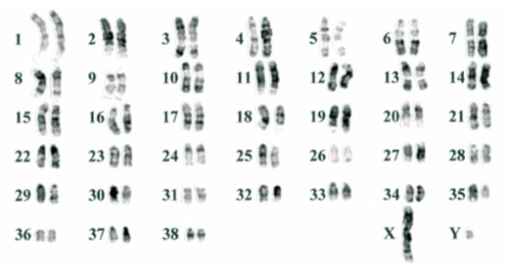
PTPLA gene for centronuclear myopathy
BHD – hereditary cancer
HSF4 cataract
NPHP4 cone-rod
MCR1 _mask, coat color
FGF5 Longhair
Shorthair
A genetic test DOES not replace the need to have an annual veterinarian examination
Is it published or what we call peer reviewed?
What about mutations?
Is the test reliable and accurate?
Notes:
Don’t get blinded by science…don’t just accept what you are told. Ask questions and the right questions. DNA is packed into chromosomes and inside a nucleus. The dog has 38 chromosome pairs PLUS SEX CHROMomes and diseases (snps) are fouond on various chromosomes. As shown. What I tend to let people know is that puppies are not identical and will tend to share 100% of their DNA but look about 50% the same. So which one of the follwing would you question? Do you think they achieve anything?

Slide 9
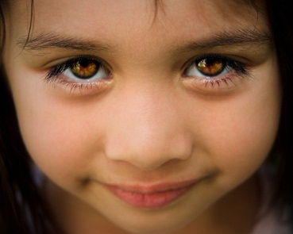
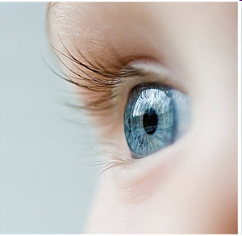
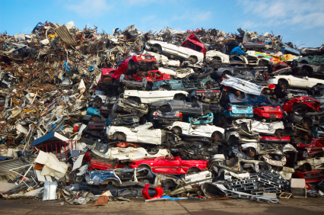
הידעת: בגנום האנושי יש 20,000-25,000 גנים שונים
גנים אלו מהווים 2-3% מכלל הגנום
Junk DNA makes up around 97-98% of our genome!

Slide 10
שאלת המגדל הנפוצה: למה אני צריך את זה?
“"אין לי צורך להוכיח דבר, הייתי שם בזמן ההמלטה
“ אני מגדל כלבים כבר 30 שנה אני לא זקוק לדנא כדי לדעת מי האבא“
האם יש ספק לגבי זהות ההורים?
ומה לגבי יותר מזכר אחד בהמלטה?
פרופיל הדנ"א משמש אותנו כהוכחה החד משמעית להורות, ישמש אותנו בהרבעה עם יותר מזכר אחד, בהזרעות ועוד יישומים שונים

Slide 11
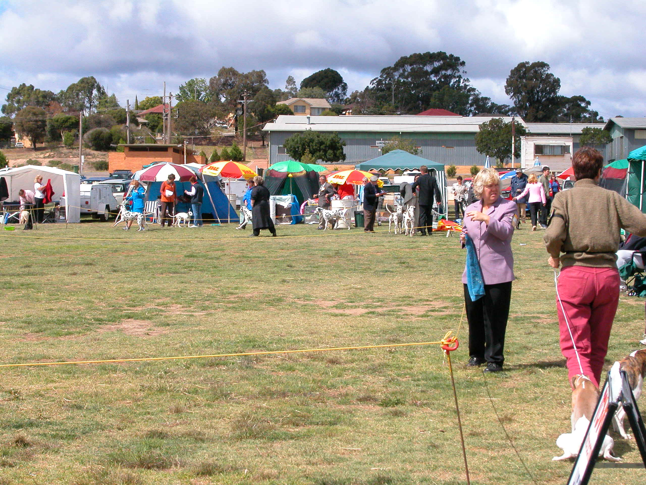
ע"פ סקר של AKC שיעור הטעות בזהות האב עומד על 10%, ההשלכות...
1000 כלבים בתערוכה
100 אבות מוטעים
40%
200 בדור הבא
400 בדור שאחריו

Slide 12
אז... למען הסדר הטוב, הרישום המדוייק עומד על כ- 90%
אבל- בדיוק הרישום הזה ותיעוד השושלת הם המבדילים אתכם מהכלבנות הלא מתועדת, אותה פיסת נייר, תעודת היוחסין
טעויות יכולות לקרות והן קורות, אם במתכוון ואם לא.
בדיקת הדנ"א איננה חיסון משושה הניתן תקופתית, היא מבוצעת פעם אחת בחייו של הכלב.

Slide 13
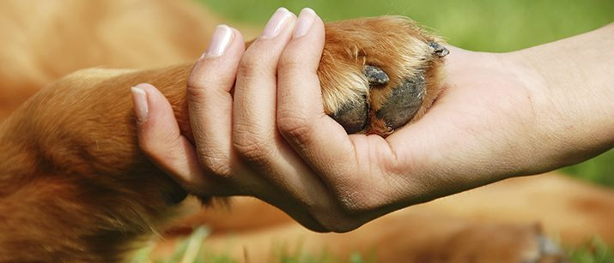
“Due to increased problems surrounding litter registrations and variouvs health matters, the Board of Dogs Queensland has recently moved to implement a compulsory DNA profiling system for all breeds.
From 1 January 2018, all litter registrations lodged must be accompanied with a DNA profile for parentage.
גישה חדשה זו תסייע בהגנה על חברי המועדון, הקונה ועל מאגר המידע של שושלת הכלבים, יסייע גם בהכחדת מחלות גנטיות. וגם...

Slide 14
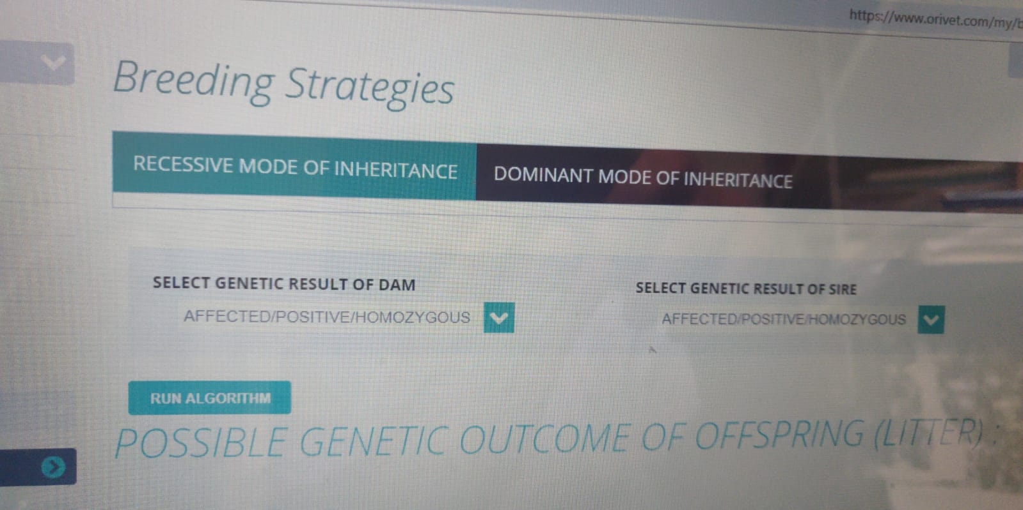
האלגוריתם להתאמה מירבית (בפיתוח)
שלב א': הזנה של מזהה דנא זכר ונקבה תספק מידע לגבי רמת ההתאמה לזיווג מבחינת קרבה.
שלב ב': בחינת ההתאמה מבחינת מחלות גנטיות
שלב ג': בחינת התאמה מבחינת מאפיינים התנהגותיים, בשלב זה נאסף מידע המבוסס על שאלונים ובהמשך הדרך ישוייכו על בסיס מחקר נוקלאוטידים המופיעים בדפוסי התנהגות חוזרים.

Slide 15
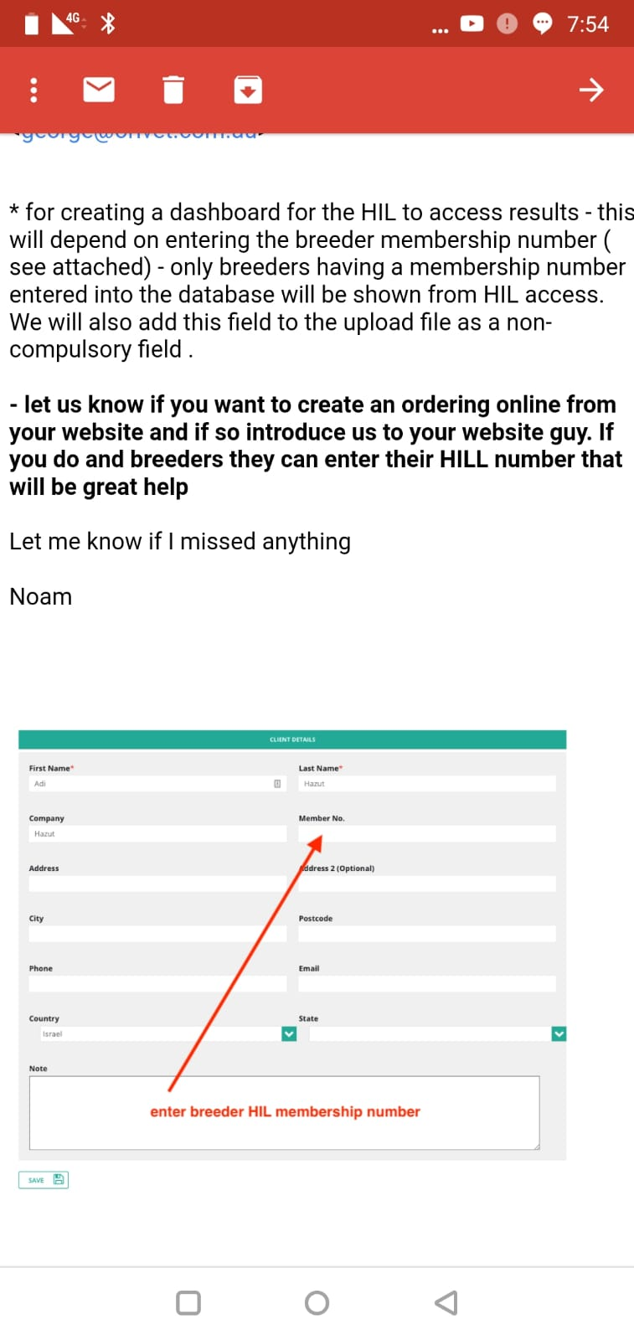

Slide 16
מילה על...
ISAG set standards and recommendations for quality testing of the identification (parentage) of animals (dogs, cat, cattle, sheep, pigs, chickens etc)
It is not a regulatory body
There are multiple ISAG identification panels – e.g. SNP and microsatellites technology
Different laboratories may use different platforms to run ISAG markets and hence there is variations between labs that makes it difficult to make direct comparison between ALL laboratories
Orivet is a institutional member of ISAG and was the duty lab for the 2017 first Canine and Feline SNP identification panel (latest technology)
Orivet run the latest ISAG-approved 288 SNP markers canine panel (including the 200 AKC SNP markers) and 101 Feline markers
ORIVET WILL RE-RUN & VERIFY ANY ISAG LAB PARETANGE RESULT
AT NO CHARGE

Slide 17
שוביניזם ככלי הסברה בלבד
SNP test
גבר- אדוני השוטר, זו היתה סובארו אימפרזה בבצע שנהב מטאלי, עם מגדשי טורבו, חישוקי מגנזיום ...
Microsatellites
אשה- אדוני השוטר זו היתה מכונית לבנה
למה ומדוע?...

Slide 19
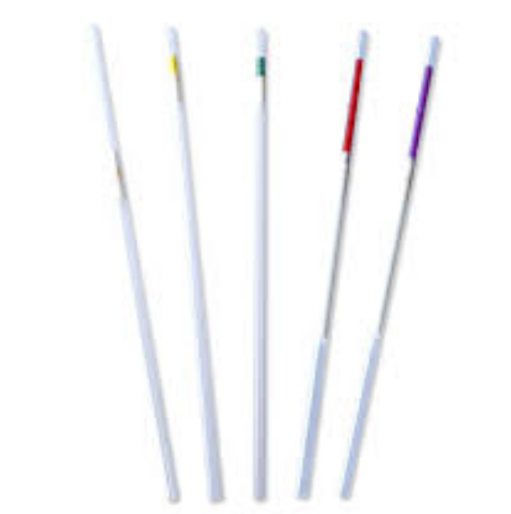
בדיקות הדנ"א מעניקות למגדל כלים שימושיים
Multiple Sires
הכלאה עם יותר מזכר אחד
שימוש בזרע להכלאה
Semen/Insemination? - ensure that the semen inseminated is the correct dog
Puppies don’t look right? Colours don’t look right?

Slide 20
Over 280 SNPs are analysed for parentage analysis
SNP1 SNP12 SNP34 SNP40 SNP52 SNP6 7 SNP73
GG TC GG TT AA GG GC
Dam
SNP1 SNP12 SNP34 SNP40 SNP52 SNP6 7 SNP73
GC TC GA TC GA GA GT
Offspring
SNP1 SNP12 SNP34 SNP40 SNP52 SNP6 7 SNP73
CC CC GA TC GG AA TT
Sire1
SNP1 SNP12 SNP34 SNP40 SNP52 SNP67 SNP73
GG TA AA CC AA GG TT
Sire 2
Key: Need samples of the dam and sire. Without the dam only conclusion can be an exclusion.

Slide 21
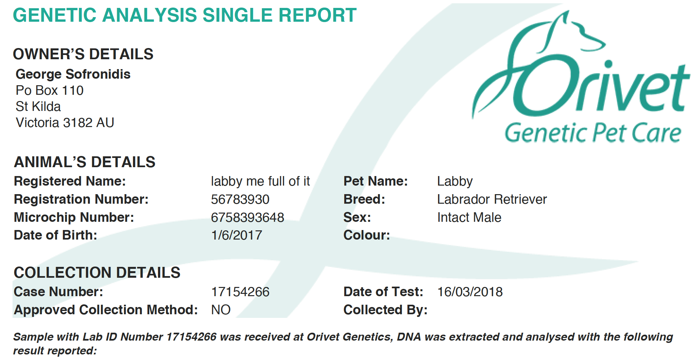
כך נראית תעודה לקביעת הורות
After examining the DNA markers, it can be concluded that in combination the Dam Black Ebony The Lady (Ebony), Microchip No.928809150185727, Registration No. 2509407641 (Case No.: 17154182) and the Sire Bangers and Mash (Snagz), MicrochipNo.956008001058738, Registration No. 2190705842
QUALIFY as the parents of the offspring identified on this report.

Slide 22
PARENTAGE VERIFICATION: DOES NOT QUALIFY (Single Parent)
After examining the DNA markers, it can be concluded that the Parent “Like A Dream” (Starboy), Microchip No.956700071029621, Registration No.2120473992 (Case No. 17157568) DOES NOT QUALIFY as the parent of the offspring identified on this report.
PARENTAGE VERIFICATION: QUALIFY (Two Parents)
After examining the DNA markers, it can be concluded that in combination the Dam Black Ebony The Lady (Ebony), Microchip No.928809150185727, Registration No. 2509407641 (Case No.: 17154182) and the Sire Bangers and Mash (Snagz), Microchip No.956008001058738, Registration No. 2190705842 (Case No.: 17157148) QUALIFY as the parents of the offspring identified on this report.

Slide 23
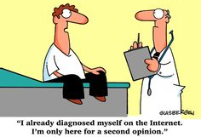
DISEASE SCREENING – A CHANCE TO PROMOTE HEALTH
“ I already diagnosed myself on the Internet.
I’m only here for a second opinion”

Slide 24
AVMA POLICY (Feb 2017 Resolution)
The AVMA encourages veterinarians to pursue continuing education in the emerging area of genetic disease in companion animals. The AVMA also encourages veterinarians to educate breeders, companion animal owners, and the public on the responsibilities involved with breeding and selecting companion animals.
‘screening pets that are at risk for developing breed related diseases allows veterinarians to partner with their clients to develop a life plan based on the genetic profile of the pet’
Dr Wendy Hauser DVM (Peak Veterinary Consulting)

Slide 25
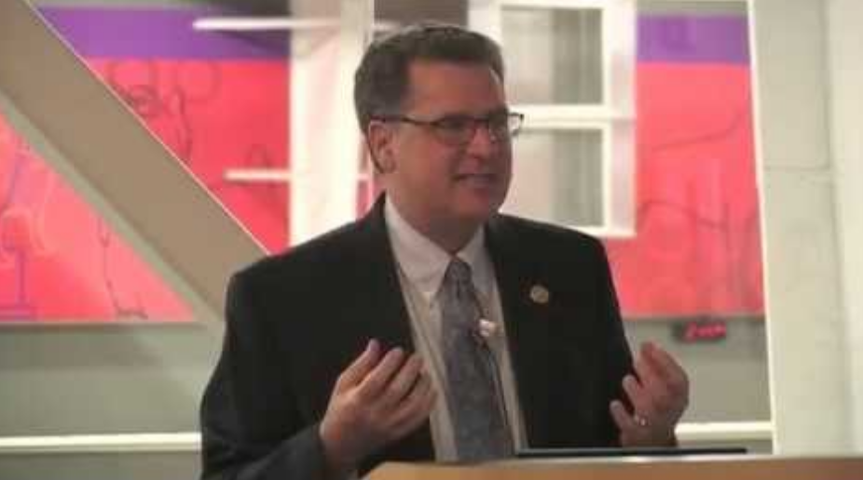
“Genetic testing is indispensable in veterinary medicine and encompasses much more than DNA tests. Any diagnostic test or observation that identifies genetic predisposition to disease gives veterinarians the opportunity to improve the lives of their patients.
"ישמח אתכם" לשמוע שזיהוי מחלות ממש אינו מוגבל לכלבים גזעיים, אנו מחפשים ומוצאים מחלות בקרב כלבים מעורבים
Dr. Jerold Bell, adjunct professor at the Tufts University Cummings School of Veterinary Medicine.
Notes:
You can access to “insight” – hip and elbow dysplasia always remain on top of the number one question we tend to get

Slide 26
BACK YARD BREEDER REGULATION IS COMING …
Heritable Defects that cause Disease is made under Section 7 of the Act states it is an offence to sell an animal with a heritable defect to anyone without them being made aware of it.
It is the breeders responsibility to make every effort and use all commercially available tools to obtain this knowledge

Slide 27
Pet owners are getting smarter
Kennel clubs support & promote responsible breeders as “accredited” and list them on their web sites and social media.
Most puppy buyers research and demand specific health tests.
What does a pedigree dog sell for? What do I get for my money?
Health and breed assurances

Slide 28
Producing affected puppies that will develop the condition you tested for will have a serious impact on canine health and welfare. A mating which may produce affected puppies should never knowingly be carried out. If this mating accidentally occurs, it is important to test all of the puppies before they are bred from or are passed on to new homes. Veterinary advice should be sought as to the clinical management of any affected puppies.
Notes:
Your pet’s life shouldn’t have to be a financial decision,” said Ben, 29, a software designer.
Jones was moved to a pet hospital. The couple was by his side every moment they could be.
“It still felt like a family member was in the ICU,” Ben said.
The five-day stay cost $69,000 ($US50,000).
“Our savings has taken a pretty big hit, but it’s worth it to keep Jones with us. He means everything to us,” Kate said.
Jones’ lung and oesophagus problems became chronic, requiring surgeries. He was put on a ventilator three more times.
Medical costs over Jones’ three years of life have topped $200,000. Pet insurer Trupanion covered most of it, the couple said, but they still had to come up with tens of thousands of dollars out of pocket.
The Sterns give Jones nine pills a day — including antibiotics, steroids, allergy vaccines and anxiety medicine — and feed him prescription dog food that he must eat while in an upright position.
Jones is improving every day.
“That’s the best part,” Kate said. “Seeing him get better.”

Slide 29
האתר של ORIVET ככלי עבור המגדל, מראה נבוכים

Slide 30
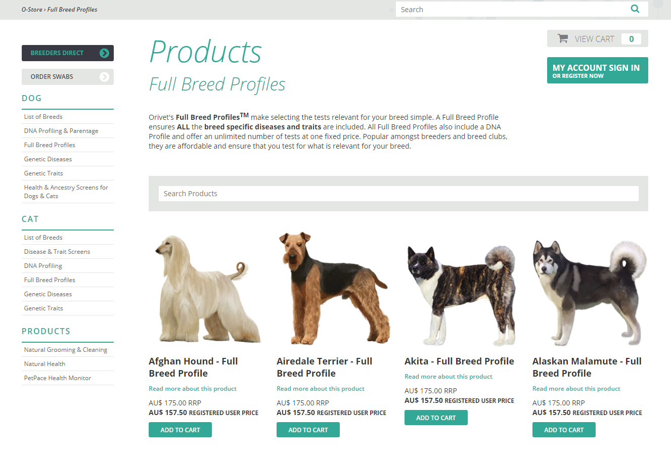
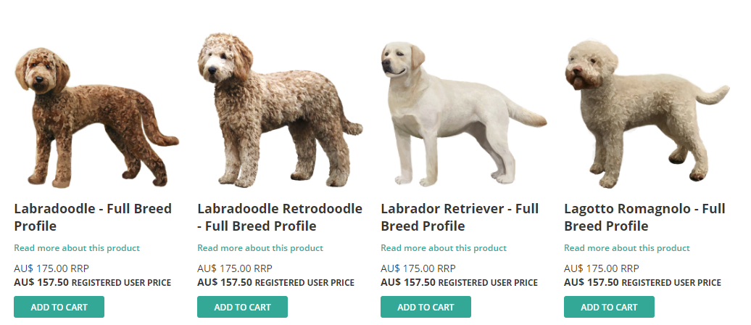
There is lots on offer for breeders
Notes:
Fantastic web site and we do not need to reinvent the wheel. I have found this to be the most accurate and is updated every 6 months

Slide 31
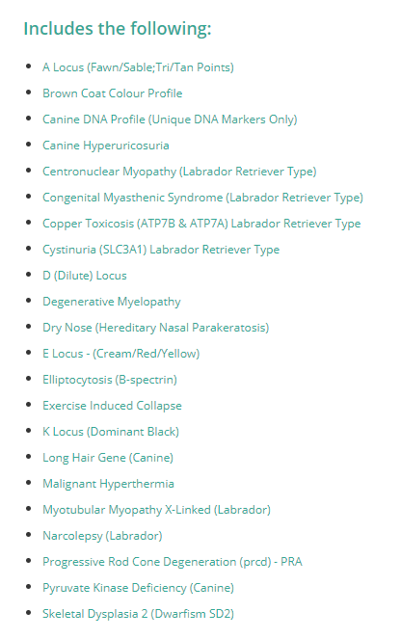
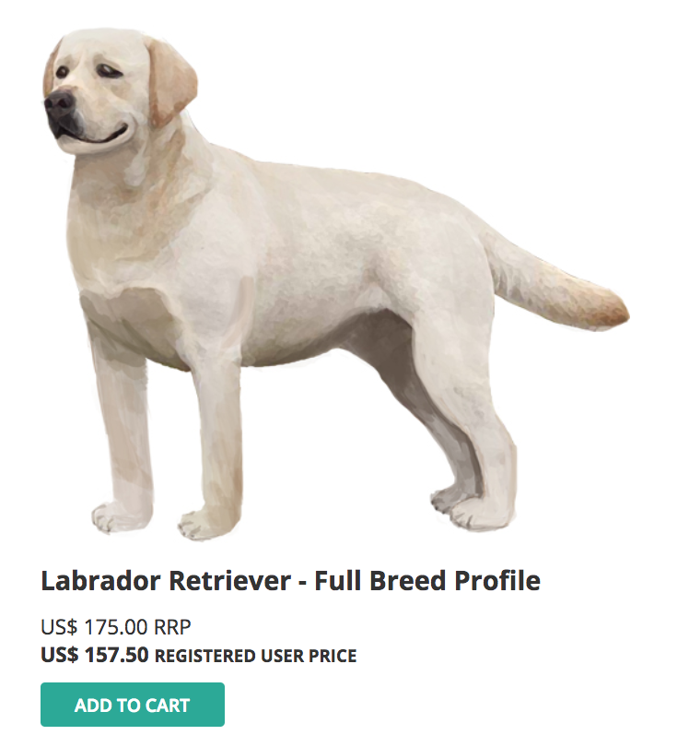
Orivet offers THE most comprehensive
pure-breed panels on the market

Slide 32
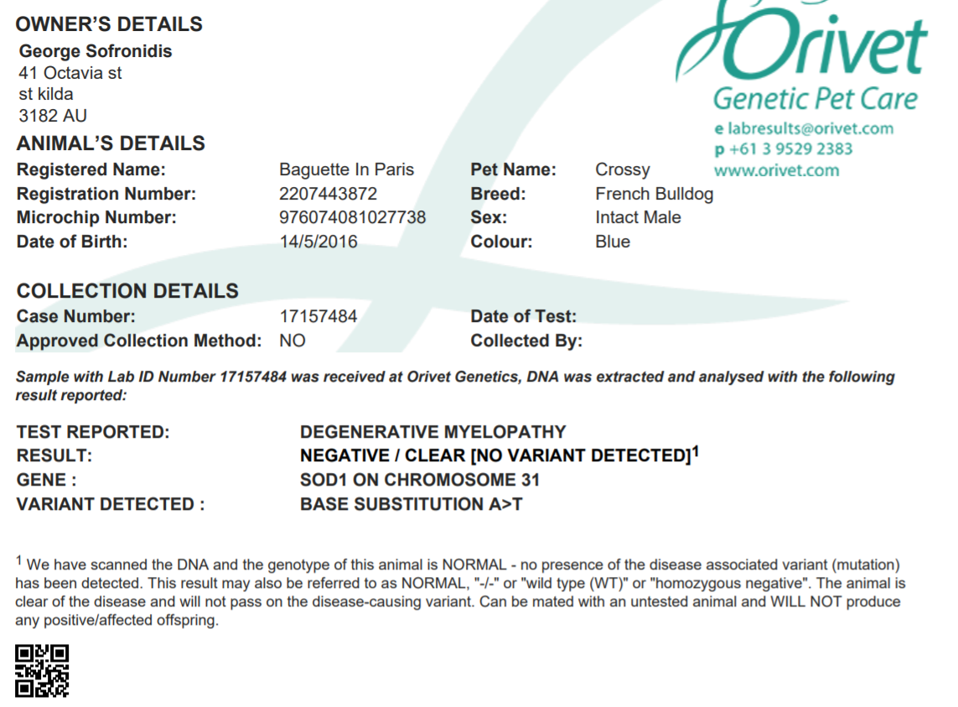
1
2
3
4
5

Slide 33
אנו מציעים כיום פאנלים למחלות ומאפיינים פנוטיפיים יעודיים לכ-250 גזעים שונים
מחקר בלתי פוסק של המעבדה וכן הטמעה של ממצאי מחקרים עכשוויים מאפשרים הטמעת בדיקות (מהימנות בלבד ומוכחות מחקרית) לסל הבדיקות
לאחרונה הוספנו סל בדיקות אשר אינן יכולות לרוץ במסגרת הפאנל, בדיקות אלו תתאפשרנה בעלויות נפרדות אך מגדילות את סל ההיצע של המעבדה
TAILOR MADE – המעבדה שמחה לגלות גמישות ככל הניתן בשילוב והטמעה של בדיקות נוספות במסגרת הפאנל.
פאנל מחלות בכלב מעורב- בכלב מעורב אנו "מריצים את כל הבדיקות", בשלב זה כ-220 בדיקות שונות, מגדל אשר יבחר בפאנל זה יוכל לקבל את הפאנל המלא במחיר שנקבע עם ההתאחדות אך ללא המאפיינים הפנוטיפיים.

Slide 34
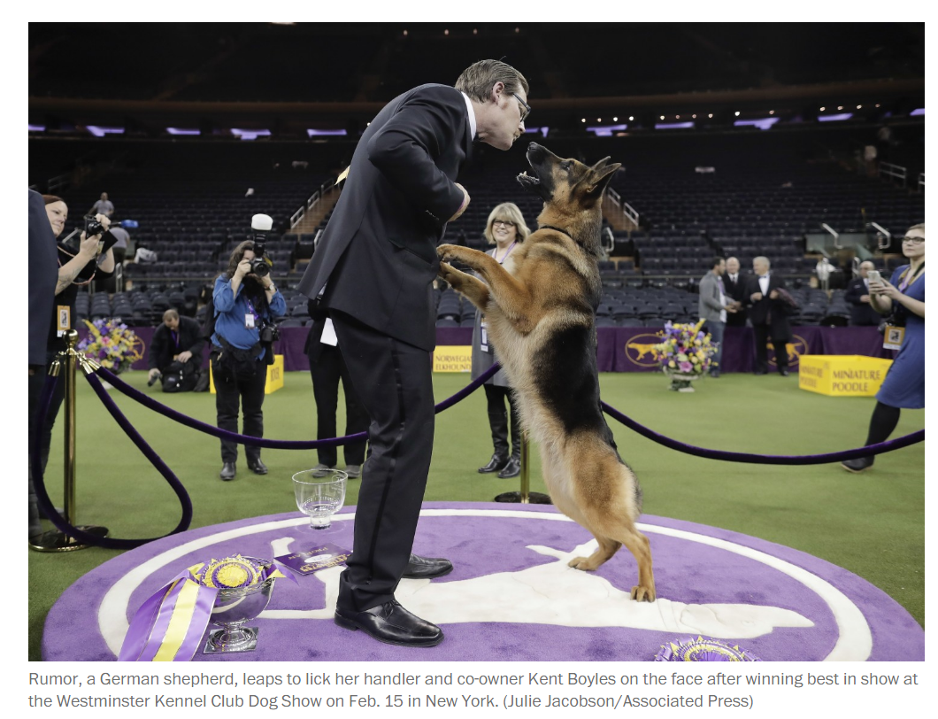
“ But I just don’t see that disease! “

Slide 35
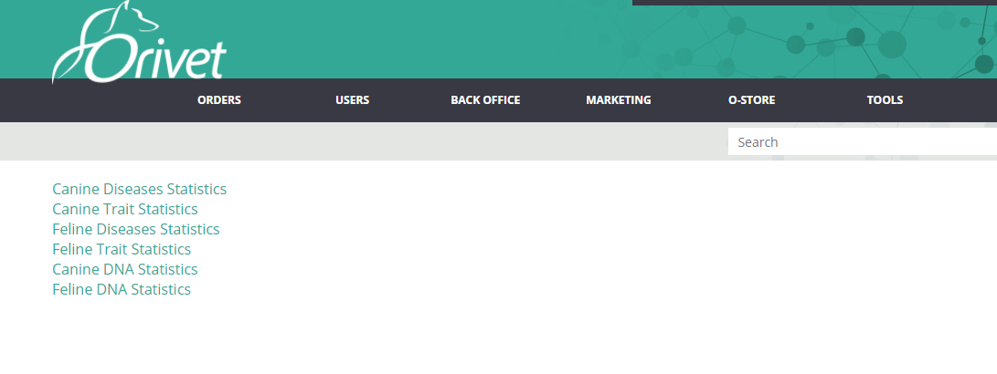
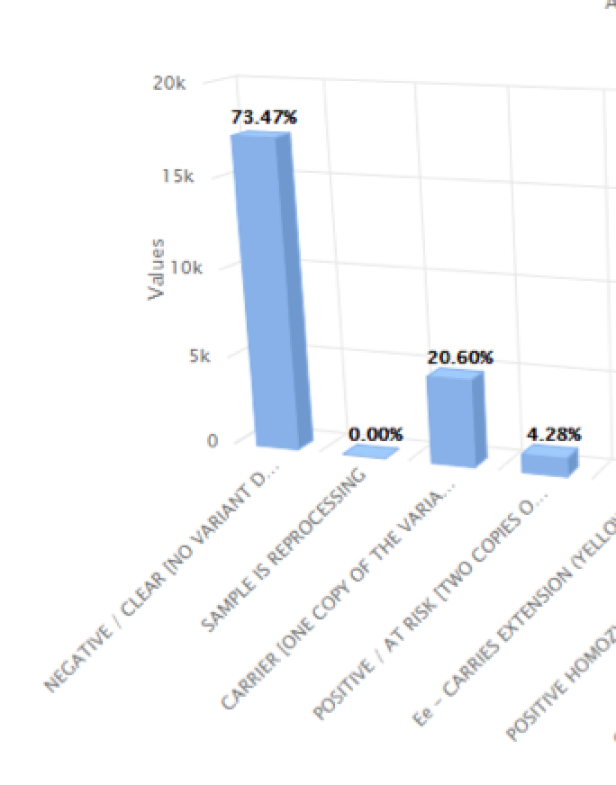
> 700 pups affected in 2017 at Orivet alone

Slide 36
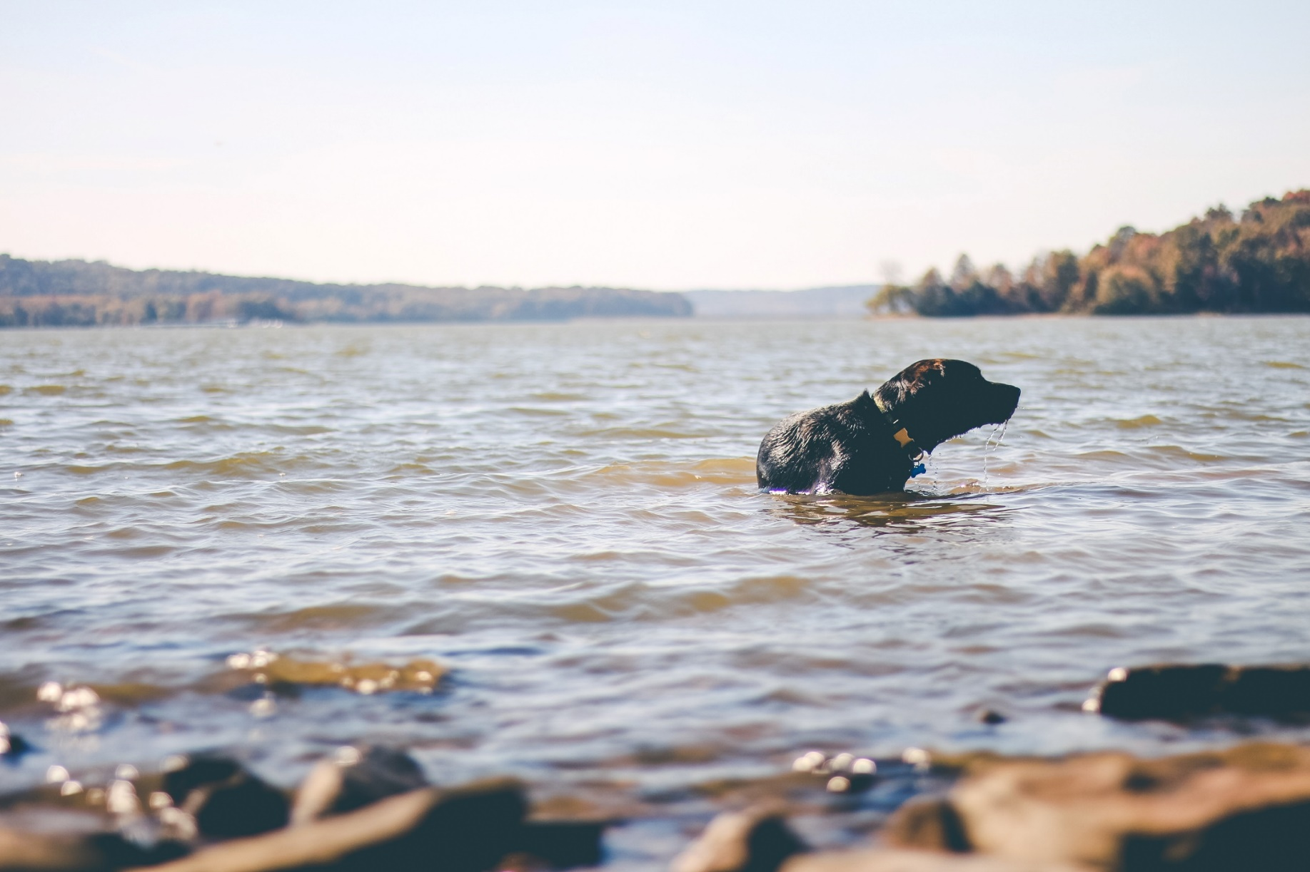
Most dogs were young (average 12 months) when collapse episodes began. Retrieving was the activity most commonly associated with collapse. Owners felt that excitement (187/225; 83%) and high environmental temperatures (71/225; 31%) increased the likelihood of collapse.

Slide 37
תודה רבה
שאלות?

